Slide 1
Международный интернет-конкурс «Страница семейной славы»
След Великой Победы в моей семье
Автор : ученица 7-б класса ГБОУ «СОШ №2гНазрань» РИ
Оздоева Ася Юнусовна
руководитель: Хадзиева Ф.М.

Slide 3
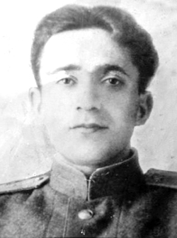
Мурад Ахмедович Оздоев родился в 1922 году в городе Назрань. В 1930 году ,когда ему исполнилось 8 лет , с огромным интересом пошел во вторую Назрановскую школу . В 1939 году он поступил в Грозненский аэроклуб . Затем в Армавирскую школу пилотов . Было ему тогда 20 лет .
В армию ушел по призыву ЦК ВЛКСМ, служил летчиком- истребителем 431 авиаполка 315 дивизии

Slide 4
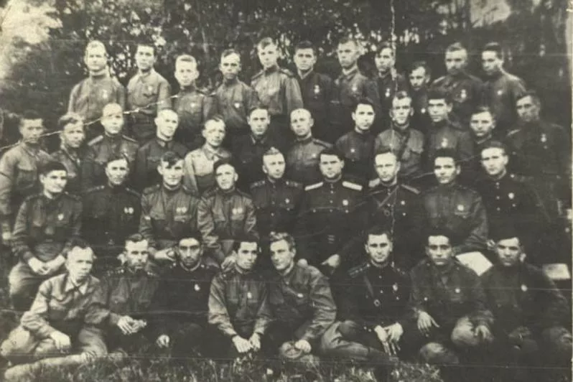
Бесстрашно воевал Мурад Оздоев, как и подобает советскому воину. В первом же воздушном бою открыл свой счет поверженным немецким "стервятникам".

Slide 5
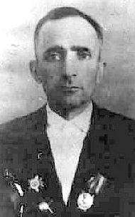
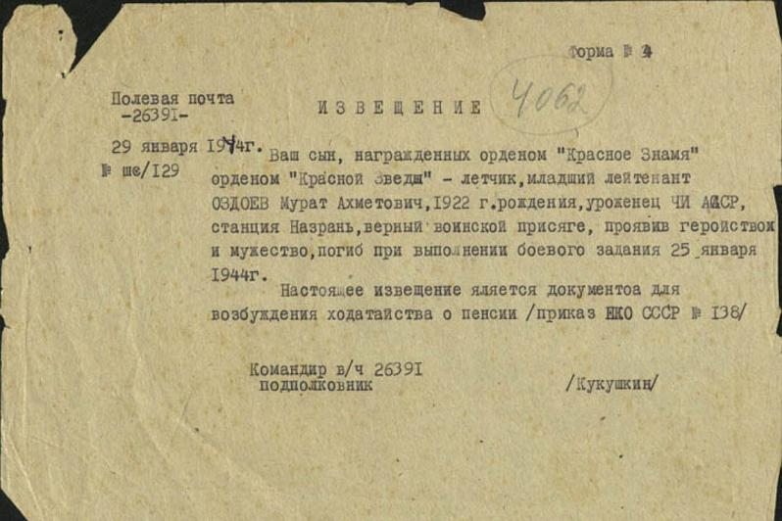
За отважный бой летчик получил первую награду - орден Красной Звезды

Slide 6
25 января 1944 года в небе над станицей Маево, неподалеку от города Новосокольники Псковской области разгорелись воздушные бои. Истребитель Оздоева , подвергшийся обстрелу из зениток, получил серьезное повреждение и загорелся. Мурад, оценив ситуацию, мгновенно принял решение покинуть самолет.
А 29 января командование сообщило родным летчика ,что он " верный воинской присяге , проявив геройство и мужество ,погиб при исполнении боевого задания .

Slide 8
Боевые друзья мстили врагу за своего командира. На выполнение задания они вылетали с надписью на самолетах : "Отомстим за смерть Мурада Оздоева." Но отважный летчик не погиб. Направив горящий самолет на скопление вражеских эшелонов, он выпрыгнул с парашютом и попал в плен.

Slide 9
Мурад с честью выдержал пытки , допросы ... Перенес все ужасы и тяготы концлагерей Восточной Пруссии, Чехословакии и Польши . Дважды бежал , но оба раза его ловили . Долгожданное освобождение пришло лишь в мае 1945 года .

Slide 10
Мурад Оздоев вернулся в свой полк и продолжал служить , по-прежнему командуя звеном . За мужество , бесстрашие , отважные и смелые боевые действия против гитлеровцев Мурад Оздоев был награжден орденами Красной Звезды , Отечественной войны 1-ой и 2-ой степени , Красного Знамени и многими медалями.

Slide 11
В 1981 году в Назрановский музей поступило сообщение , что в Псковской области «красными следопытами» в одном из озер обнаружены останки самолета " Як-7" , на котором летал Мурад Оздоев . Теперь поднятые останки самолета со дна озера- экспонаты Ингушского государственного музея краеведения им.Тугана Мальсагова .

Slide 12
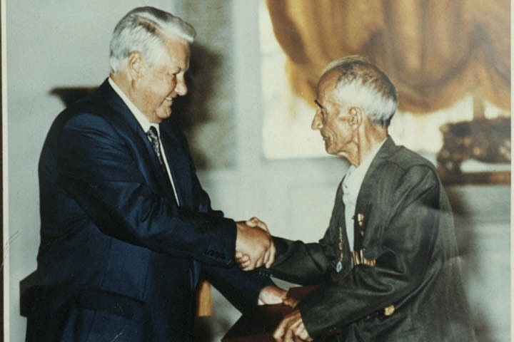
За свой последний бой Мурад Оздоев был представлен к высокой награде и званию Героя Советского Союза. Но так и не получил заслуженную награду. Спустя полвека , все стало на свои места и Мурад Ахмедович Оздоев, получил заслуженную награду .

Slide 13
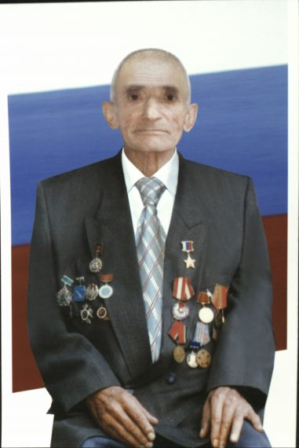
Оздоев Мурад Ахмедович - сын своего народа, Герой Российской Федерации.

Slide 14
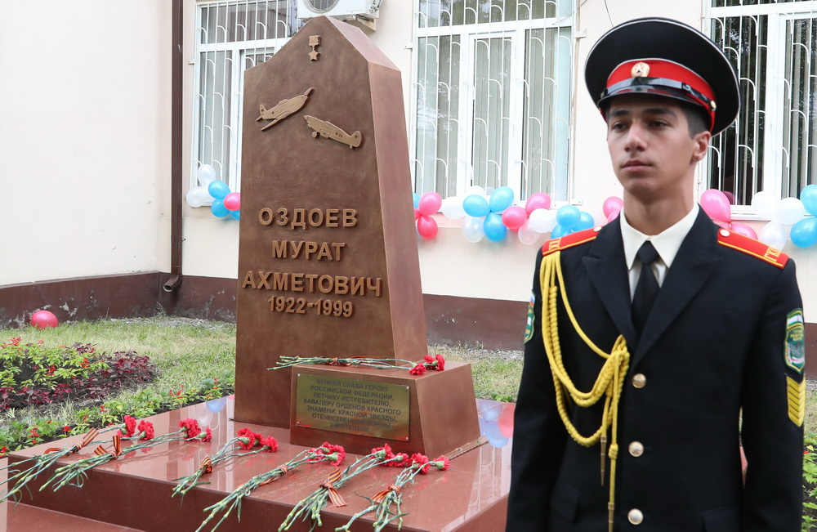
В 2017 году в ГБОУ «СОШ №2гНазрань» установлен памятник в честь своего выпускника - Героя.

